Slide 1
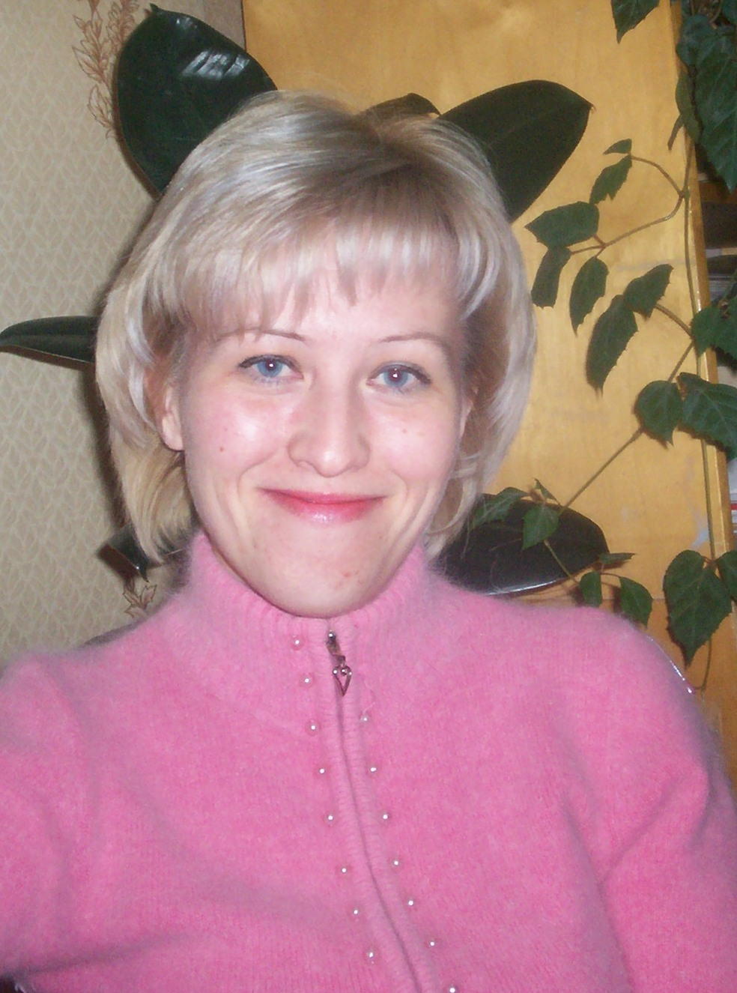
Елена Николаевна
Наумова
Учитель начальных классов. Преподаватель высшей квалификационной категории.
Педагогическое кредо: «Живи, мечтай, строй самые дерзкие планы и воплощай их в жизнь!»

Slide 2



День матери

Slide 3
20, 21, 18, 15, 10, 18

Slide 4
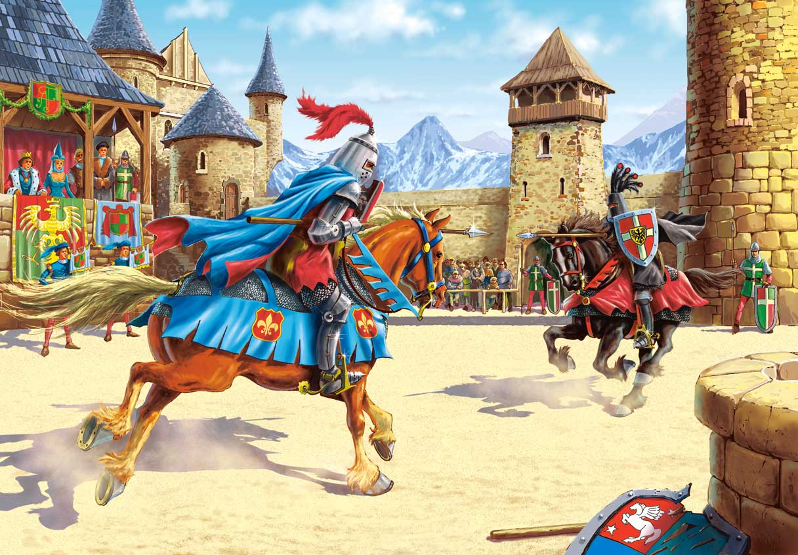
ТУРНИР

Slide 5

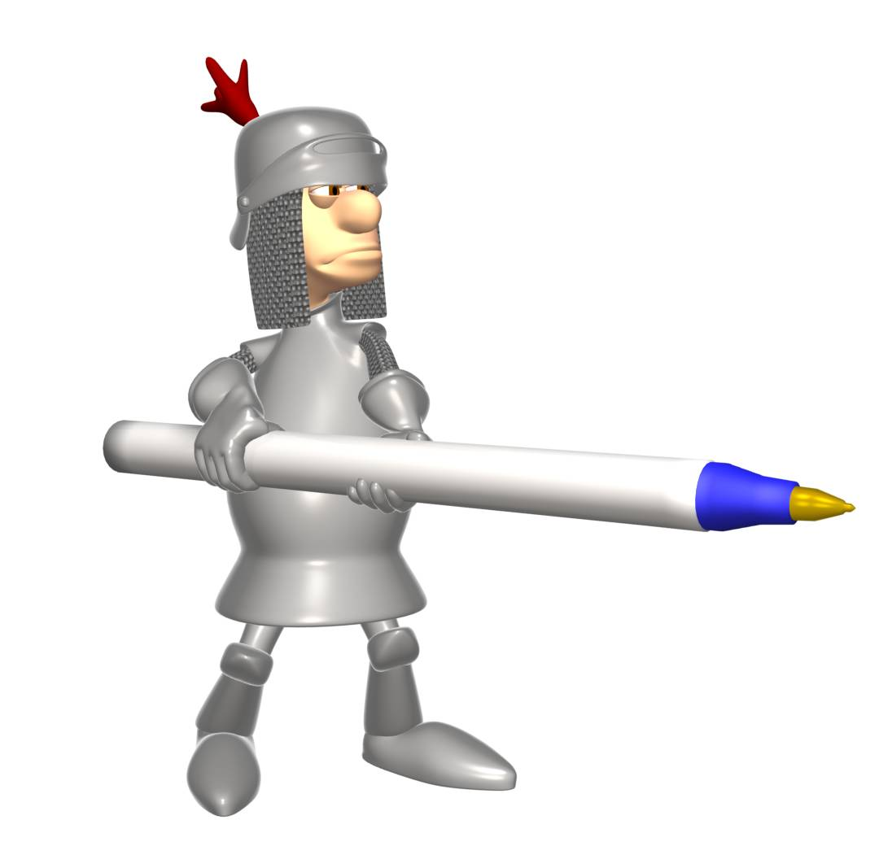
Состязание «Каллиграфия»

Slide 6


При солнышке - тепло, при матери – добро.

Slide 7
Словарная работа
Цифровой диктант
1 – о
2 - а

Slide 8
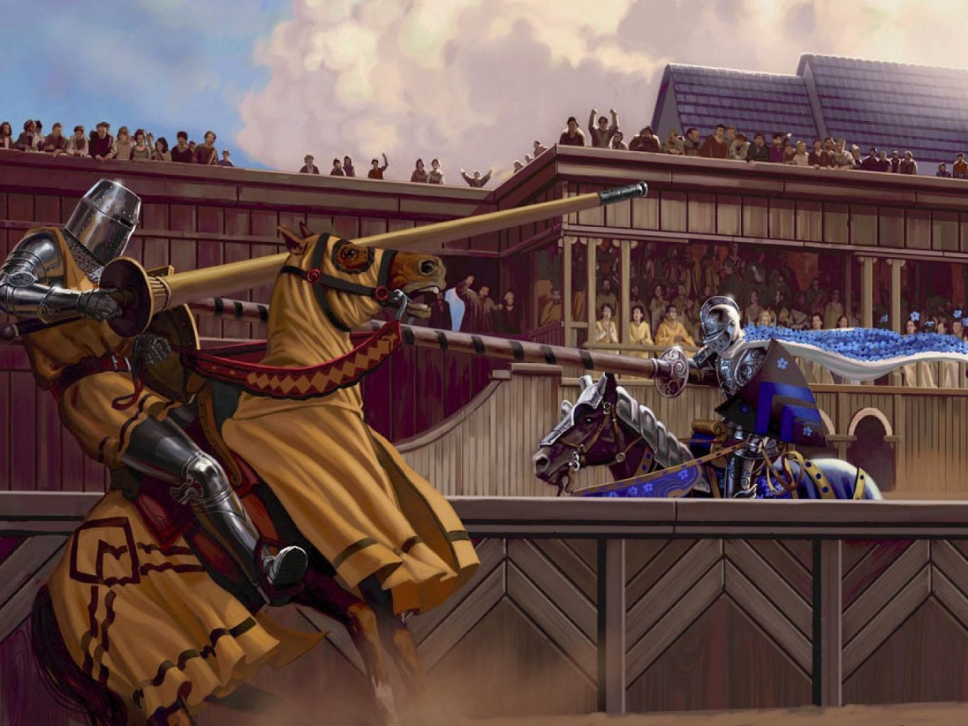
Состязание «Теоретиков»

Slide 9
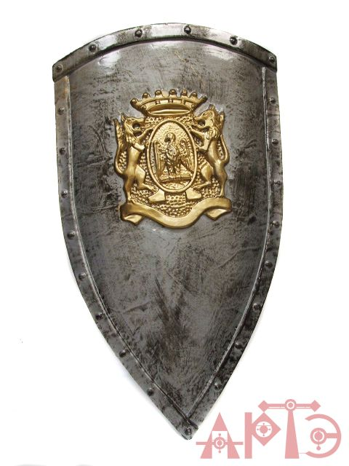


Slide 10
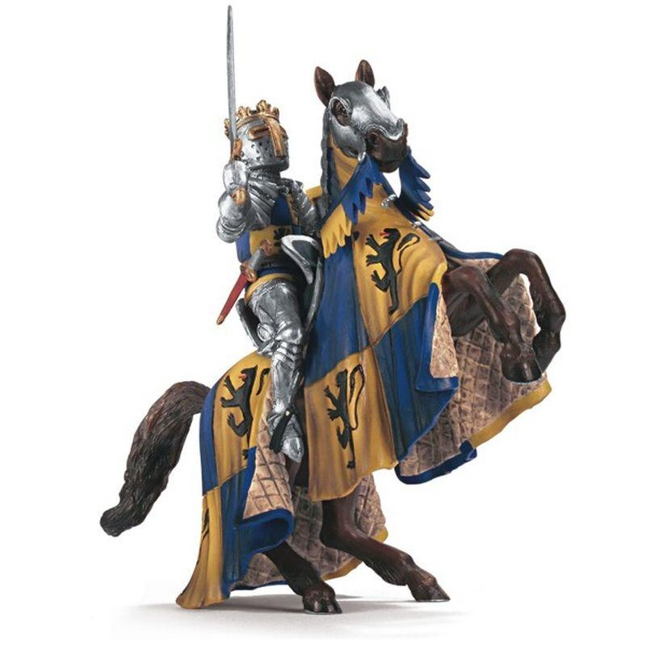


Вызов на поединок

Slide 11

Состязание «Грамотно пишу»

Slide 12
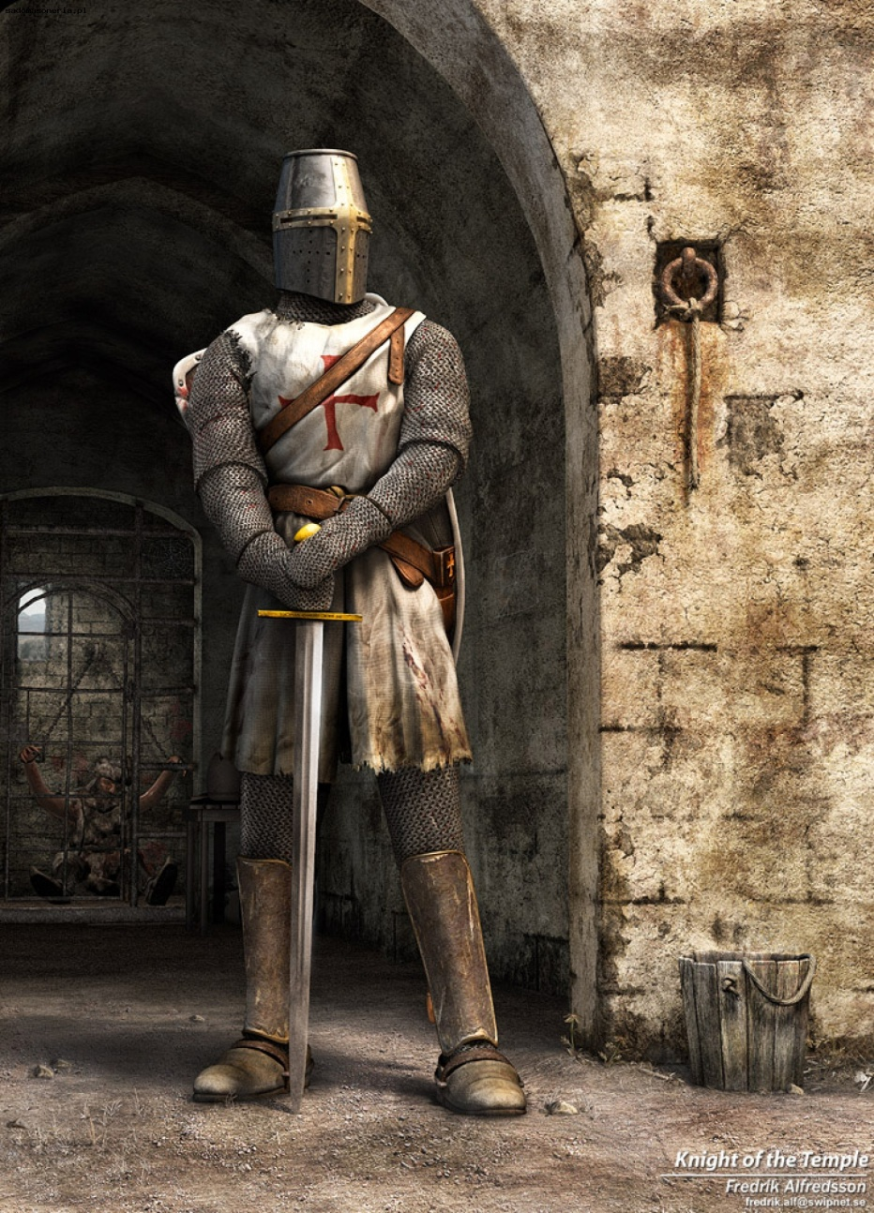
Игра «Рыцари»

Slide 13
И.
Р.
П.
Д.
падежи
В.
Т.

Slide 14
Это интересно !
Эстония – 14 падежей
Финляндия – 15 падежей
Венгрия – 22 падежа
Дагестан – 50 падежей
Китай – категория падежа отсутствует

Slide 15

Групповая работа
Выбрать пословицу, в которой слово «дело» стоит в заданном падеже.
Определить, каким членом предложения является слово «дело».
Из стихотворения выписать предлоги данного падежа.
Представить выступление и оформить на доске таблицу.

Slide 16



Slide 17


Состязание «Определи правильно»

Slide 18
Состязание «Умею работать сам»
I вариант | II вариант | III вариант
Определи падеж Бродил по лесу Чудесная погода Прячутся под березами Вспоминали о лете | Вставь буквы и определи падеж Прол…тала над лес…м Был на …кскурсии Вырастают из гр..бницы Ш…л по тр..пинк… | Составь 4 словосочетания со словом лист, употребив его в разных падежах.

Slide 19
Самопроверка
I вариант | II вариант
Бродил по лесу Д.п. Чудесная погода И.п. Прячутся под березами Т.п. Вспоминали о лете П.п | Пролетала над лесом Т.п Был на экскурсии П.п. Вырастают из грибницы Р.п. Шел по тропинке Д.п

Slide 20

Тест «Знатоки падежей»
1 | 2 | 3 | 4 | 5 | 6 | 7 | 8 | 9 | 10

Slide 21
Взаимопроверка
1 | 2 | 3 | 4 | 5 | 6 | 7 | 8 | 9 | 10
П. | В. | Р. | Д. | П. | В. | Т. | Д. | Т. | Р.
«5» - без ошибок
«4» - 1- 2 ошибки
«3» - 3-5 ошибок
«2» - более 6 ошибок

Slide 22
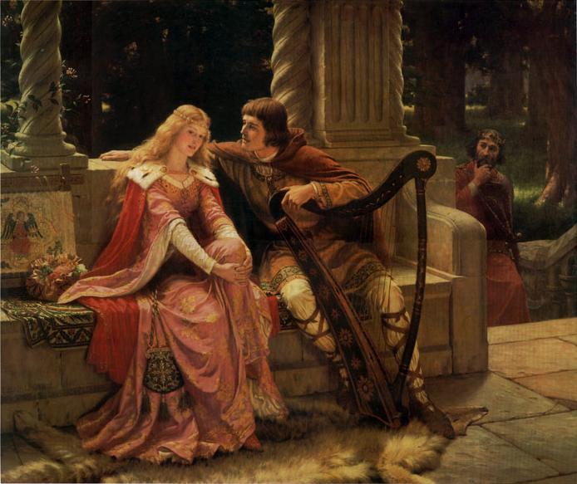
Состязание в красноречии

Slide 23


Синквейн «Мама»

Slide 24
Домашнее задание
Составить 6 предложений с одним и тем же словом, употребляя его в разных падежах.

Slide 25



Slide 26
Спасибо за внимание!

